Slide 1
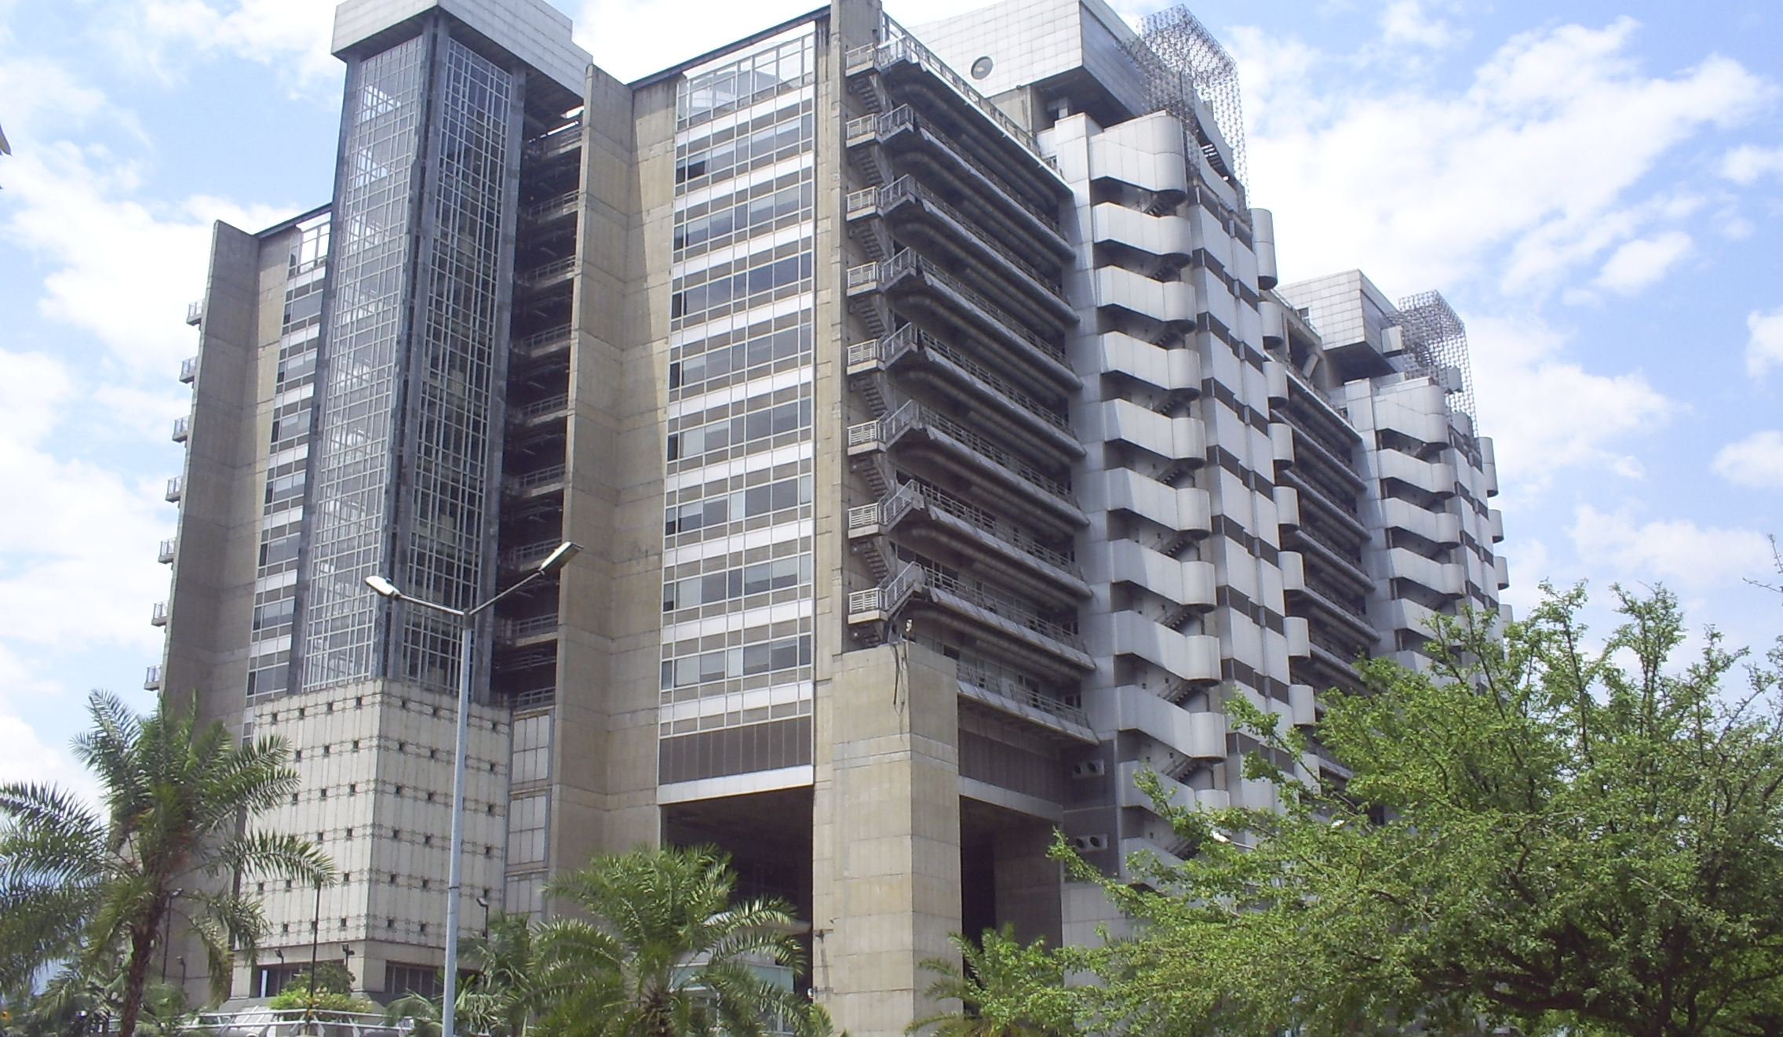
Caso de negociación de la empresa ”Manila”
Muchos años en el Mercado.
90% de la producción y exportación de cítricos (naranja y toronja ya sea en jugo o zumo).
Se ha Ganado el préstigio nacional e internacional.
Septiembre-Octubre. Cosecha , almacenamiento y luego exportación.
This Photo by Unknown Author is licensed under CC BY-SA

Slide 2
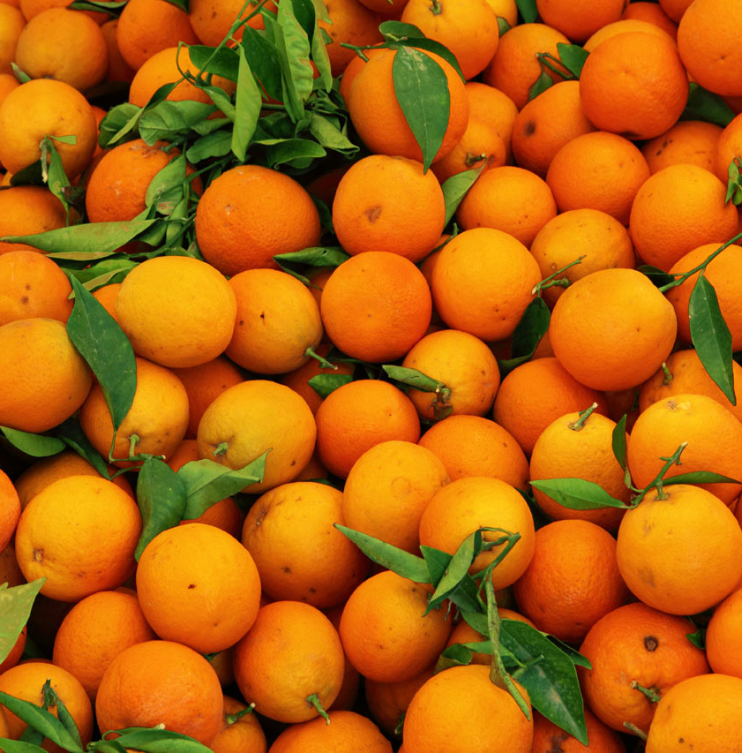
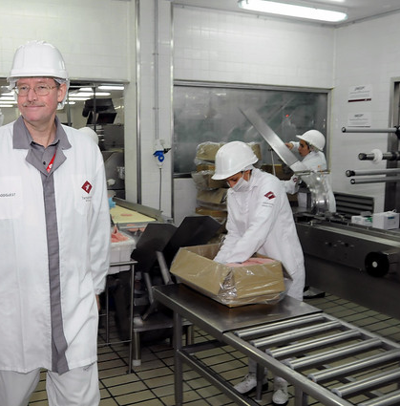
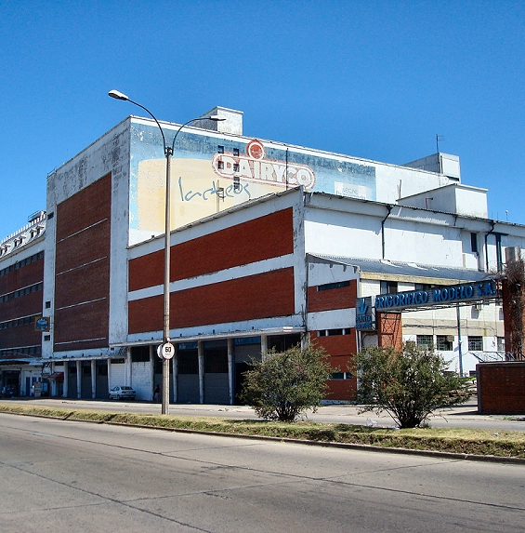
Necesidad de un Frigorífico de amoniaco
This Photo by Unknown Author is licensed under CC BY-SA
12 toneladas.
Deben rentar uno a otra empresa muy caro. razones?
Renta, transporte, concentración del producto más fees si el embarque se tarda.
Beneficios anuales 15,000 dólares

Slide 3
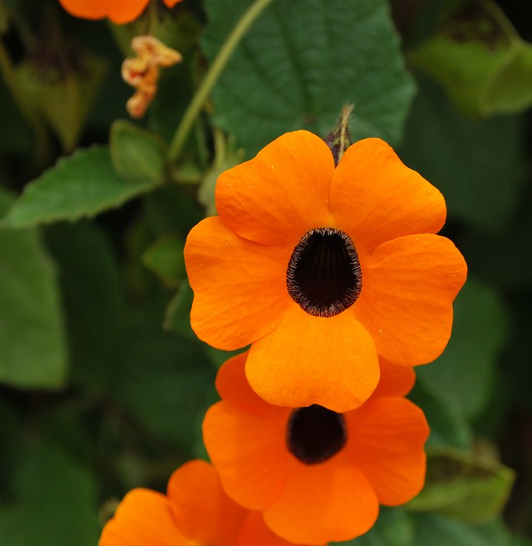
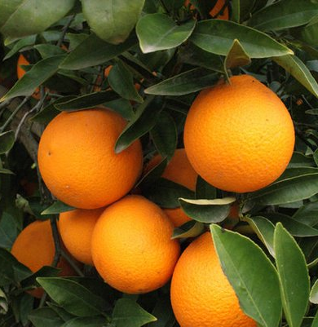
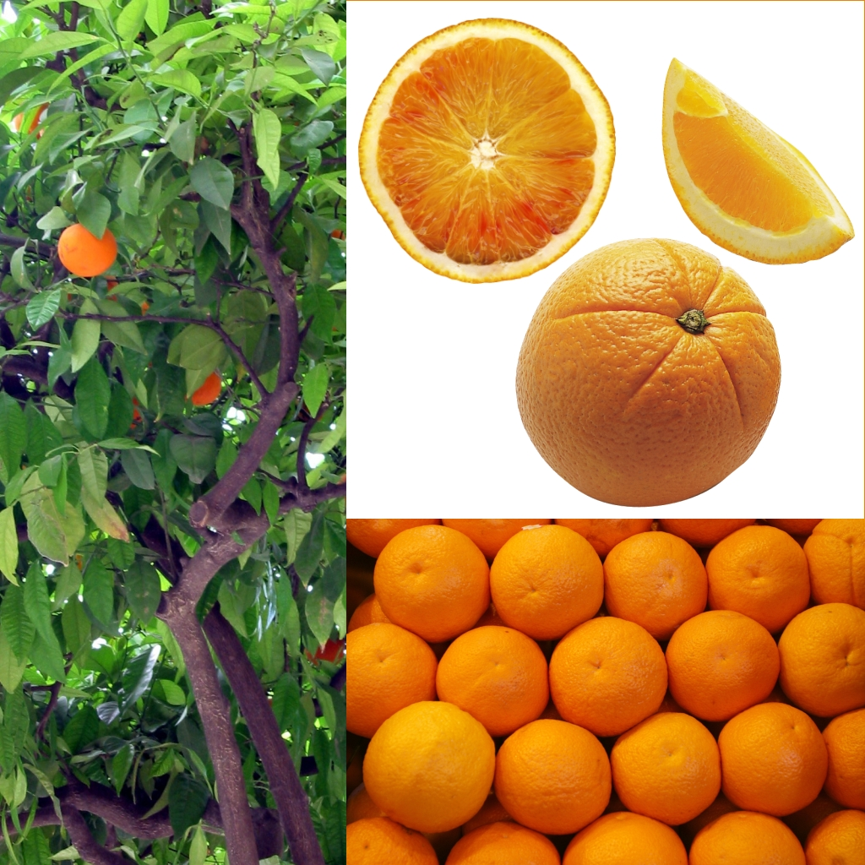
Problemas
This Photo by Unknown Author is licensed under CC BY-NC-ND
This Photo by Unknown Author is licensed under CC BY-SA
This Photo by Unknown Author is licensed under CC BY-SA
Frigorifico afectaría la producción de cítrico (atención completa).
No tenían el dinero cash para hacerlo
Regulaciones hipotecarias de pais muy duras
No préstamos. Solo extranjero

Slide 4
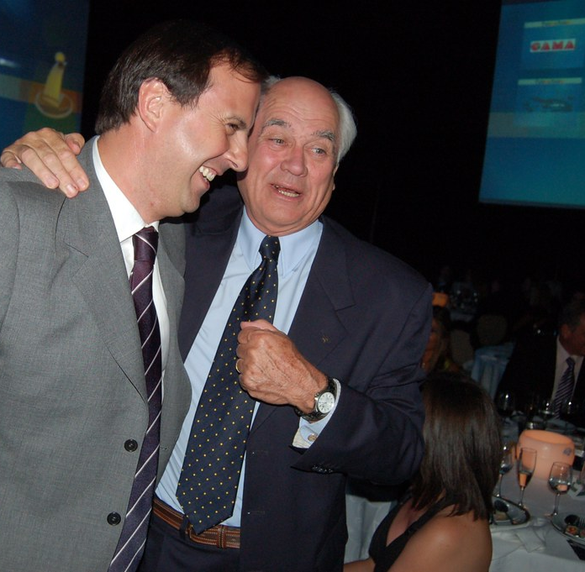
Solución
Manila tiene un terreno
Oferta de alquiler del terreno por 20 mil.
No. Manila opta por la construcción
Socio extranjero de varios años.
Propuesta y explicación de beneficios.
Aceptación por los beneficios asegurados.
Y promesa de financiamiento y garantía.
This Photo by Unknown Author is licensed under CC BY-SA-NC

Slide 5

Planificación
Regulaciones de construcción en el pais. (solo nacional).
Debe ser en 10 meses.
Se abre la puja y varias empresas nacionales luchan.
No podemos solos. No dinero, tecnología. Debemos asociarnos con una extranjera.
Se escoje la nacional. Razones?
Elección de la extranjera. Razones?

Slide 6
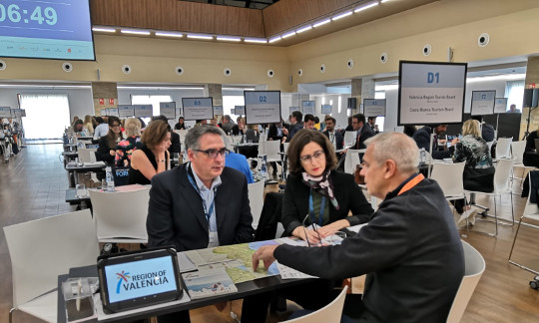

Oferta de Manila
12,000 dólares.
10 meses para la construcción.
25% down payment
10% al terminar
El resto en 8 pagos iguales.
No involucramiento directo
Companía intermediaria supervisaria la construcción.
Terminación incluye la puesta en marcha de los equipos. Socio extranjero es el garante de pago.
This Photo by Unknown Author is licensed under CC BY-NC-ND
This Photo by Unknown Author is licensed under CC BY-SA

Slide 7
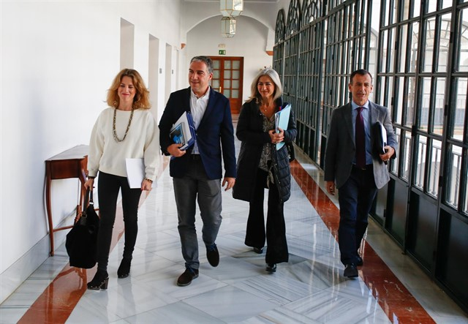
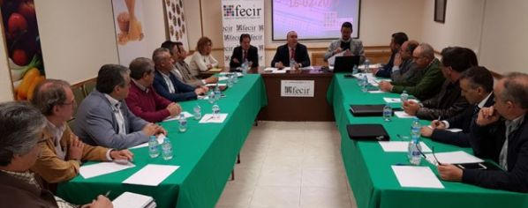
Negociación Cara-cara
La nacional
Acepta.
La extrajera no.Yo quiero 20,000. miedo al tiempo y perder su socio extranjero, medio ambiente, licitaciones, etc.
Manila elimina
su Puente y
Entra en juego
This Photo by Unknown Author is licensed under CC BY-SA-NC
This Photo by Unknown Author is licensed under CC BY-SA-NC
This Photo by Unknown Author is licensed under CC BY-SA-NC

Slide 8

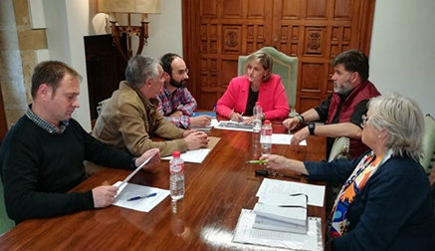
Contrato en mano
This Photo by Unknown Author is licensed under CC BY
This Photo by Unknown Author is licensed under CC BY-NC-ND
This Photo by Unknown Author is licensed under CC BY
This Photo by Unknown Author is licensed under CC BY-NC-ND
This Photo by Unknown Author is licensed under CC BY-NC-ND

Slide 9
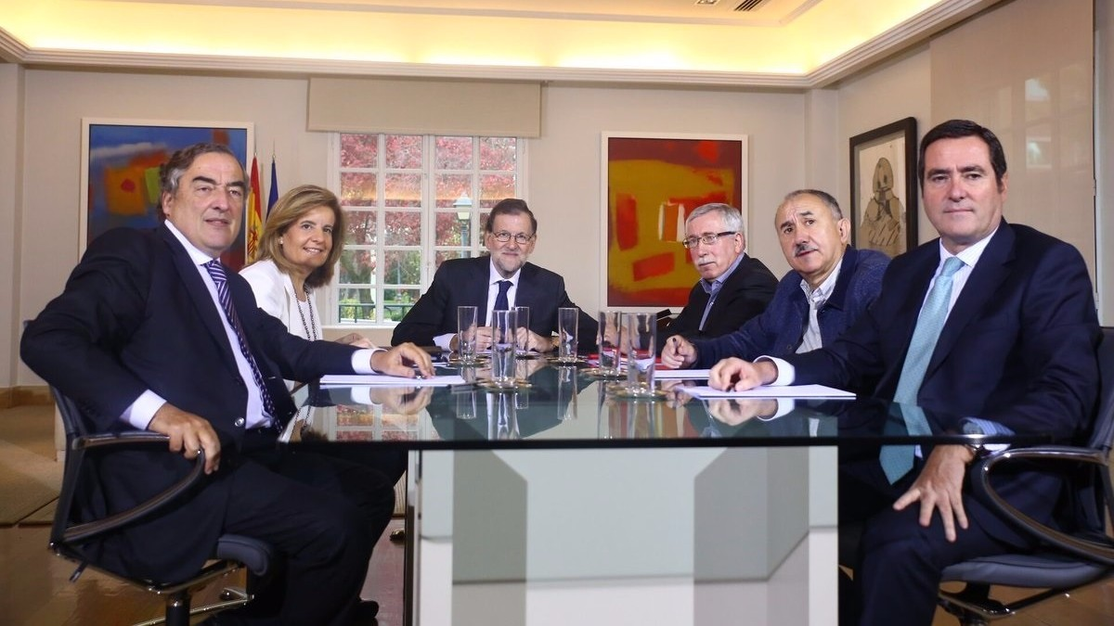
Ganar-ganar.
La compania extranjera supervisaria a la
Nacionalla nacional contruye. El pago
Debia ser punctual a los contaratistas.
La extranjera recibiria el pago total en
Dos años. Mas 1% para ayuda de intereses
Por possible prestamo.
This Photo by Unknown Author is licensed under CC BY-NC-ND

Slide 10
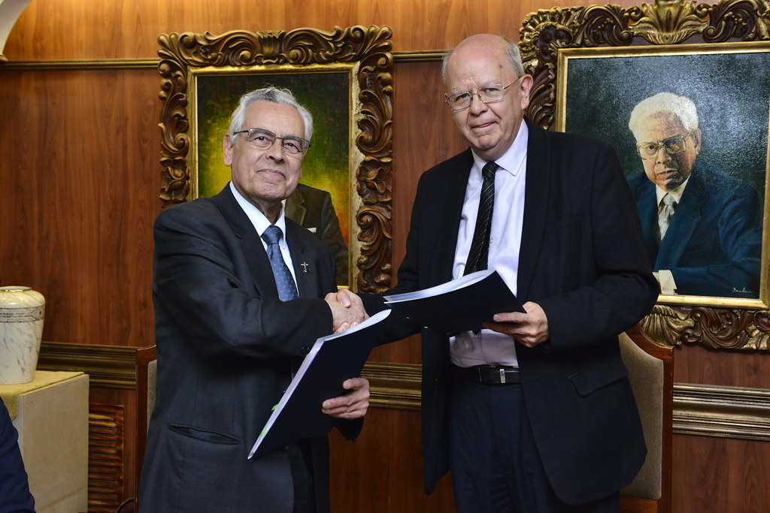
Despues…
This Photo by Unknown Author is licensed under CC BY-SA-NC
Todas las partes aceptaron

Slide 11
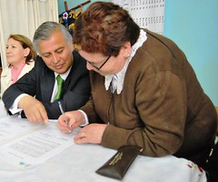
1- Analice cada fase presente dentro de la etapa de planeación como sigue
A) Diagnostico
¿Qué tipo de negociación está presente: competitiva o colaborativa? Justifique.
¿Quiénes son los oferentes?
Realice el análisis de la Matriz DAFO
This Photo by Unknown Author is licensed under CC BY-SA

Slide 12
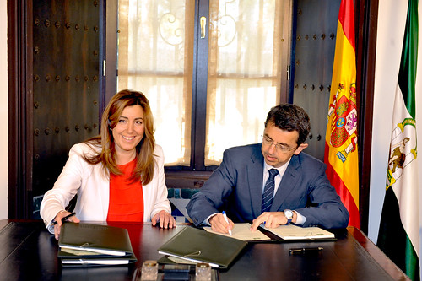
Analiza
B) Estrategia.
Cuál es la necesidad que llevó a esta negociación?
¿Cuál es el objeto o instrumento a través del cual los negociadores tratan de resolver esa necesidad?
¿Cuáles son los objetivos que se proponen alcanzar con la negociación?
¿Cuál consideras que es el MAAN (mejor alternativa de acuerdo negociado) en esta negociación?
¿Qué opciones tienen el negociador?
This Photo by Unknown Author is licensed under CC BY-SA

Slide 13

Analiza
C) Tacticas.
Valor inicial de la negociación
Valor de abandono de la negociación
¿Quién hace la primera oferta?
Qué actitud siguen en la negociación: cerrado o abierta; suave o dura.
¿Se hacen concesiones en la negociación? ¿Cuáles?
¿Qué roles se evidencia en esta negociación?
This Photo by Unknown Author is licensed under CC BY-NC-ND

Slide 14

Respuestas
Colaborativa (ganar-ganar).
3 binomios nacionales-extranjeros
Disminución de costos de almacenamiento.
Construcción del Frigorífico
Obtener el frigorífico en menos de 10 meses, sin intervenir en el proceso.
MAAN: 20 mil dólares.
Inicio: 12 mil dólares
Abandono: 20 mil dólares
Primera Oferta: Realizada por la empresa de cítricos. (Tengo el poder)
Abierto: Tengo confianza y quiero llegar a un acuerdo ganar-ganar pues es la opción que más me agrada.
Suave: negociación colaborativa
Se hacen concesiones en la forma de pago y el precio final.
This Photo by Unknown Author is licensed under CC BY-NC-ND

Slide 15
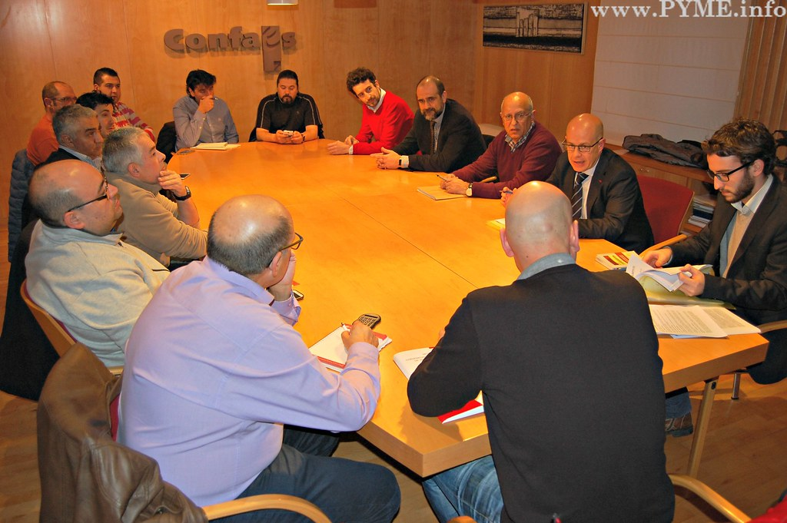
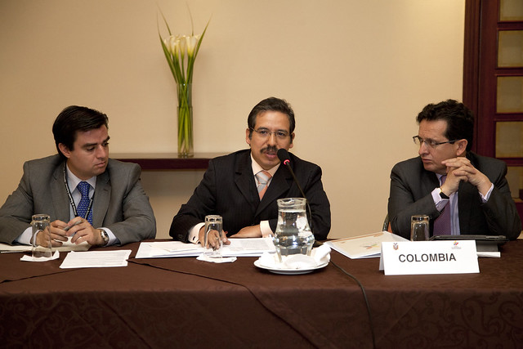
No olvide que todo proceso de negociacion tienes 3 pasos: Planificación, negociación cara a cara y Despues.
This Photo by Unknown Author is licensed under CC BY-SA
This Photo by Unknown Author is licensed under CC BY-SA

Slide 16

Bibliografía
https://www.gestiopolis.com/caso-estudio-negociacion-manila/
This Photo by Unknown Author is licensed under CC BY-SA-NC

